Slide 1

Cahaya Matahari
Yang Ke-4 daripada LAPAN HARTA

Slide 2

Pernahkah anda merasakan cahaya matahari harapan datang ke jiwa anda selepas malam yang panjang dan gelap dalam keputusasaan? Ada sesuatu tentang sinaran matahari yang hangat yang membuatkan kita berasa segar dan penuh harapan, tidak kira apa masalah yang kita hadapi. Tidak ramai yang tahu, tetapi manfaat cahaya matahari bukan sahaja dari bagaimana ia membuatkan kita berasa secara emosi tetapi cahaya matahari adalah faktor penting dalam kesihatan yang baik secara keseluruhan.
Adakah cahaya matahari merupakan "nutrien" yang hilang dalam hidup anda?
Notes:
Keputusasaan – Kondisi subjetif dimana individu melihat keterbatasan atau tidak adanya alternatif sebagai penyelesaian masalah dan ketidakmampuan mengunakan energi demi kepentingannya sendiri.

Slide 3
Vitamin D adalah komponen yang sangat penting dalam badan kita. Ia membantu mengawal dalam penyerapan kalsium - diperlukan untuk memastikan tulang, gigi dan otot kekal sihat - serta meningkatkan sistem imun kita.
Sepuluh peratus daripada vitamin D dihasilkan melalui makanan yang kita makan manakala 90 peratus selebihnya dihasilkan dalam kulit dengan bantuan matahari.

Slide 4


Vitamin D adalah kekurangan terbesar di dunia bertamadun. Dalam sebuah tinjauan, kira-kira 50% daripada populasi global mengalami kekurangan vitamin D (Nair dan Maseeh, 2012).
Di Asia, walaupun dengan kehadiran matahari tropika hampir sepanjang tahun, orang masih kekurangan vitamin D.

Slide 5

Penyelidikan telah menunjukkan beberapa manfaat Vitamin D, melalui cahaya matahari (1):
Vitamin D menyokong kesihatan tulang, membantu dalam menurunkan tekanan darah, mencegah penyakit, dan menggalakkan kesihatan mental yang baik.
Ia memainkan peranan dalam memerangi beberapa penyakit, termasuk penyakit jantung, penyakit autoimun, dan juga mengurangkan gangguan pernafasan yang teruk untuk pesakit yang mendapat jangkitan COVID.

Slide 6
Penyelidikan telah menunjukkan beberapa manfaat Vitamin D, melalui cahaya matahari (2):
Vitamin D mengawal gangguan mood dan mengurangkan kemurungan. Penyelidikan telah menunjukkan bahawa vitamin D mungkin memainkan peranan penting dalam mengawal mood dan mengurangkan risiko kemurungan.
  Sebagai contoh, tinjauan terhadap 7,534 orang mendapati bahawa mereka yang mengalami emosi negatif yang menerima suplemen vitamin D melihat perbaikan dalam gejala. Suplemen vitamin D boleh membantu orang yang mengalami kemurungan yang juga mengalami kekurangan vitamin D.
Ia membantu dalam penghasilan melatonin, hormon tidur serta serotonin, pengangkat mood.
Notes:
Melatonin – Satu hormon yang dihasilkan oleh otak apabila dalam keadaan gelap. Ia membantu dalam masa CIRCADIAN RHYTHMS (24-jam dalaman tubuh ) dan juga tidur. Jika terdedah dengan Cahaya waktu malam, hormon ini tidak akan dihasilkan. Pengkaji mengatakan hormon melatonin juga memainkan peranan yagn penting selain tidur.
Serotonin – Beberapa fungsi dalam tubuh ini. Pengaruh pembelajaran, ingatan, perasaan gembira, suhu tubuh, tidur, rasa lapar, tingkah laku intim. Apabila ia berkekurangan, kemurungan, kebimbangan, mania ( satu condisi dalam satu tempoh peningkatan perasaan, energi, aktiviti yang luar biasa sehingga orang lain juga merasakan. Bukan seperti diri kita.) ( stress yang keterlaluan )

Slide 7
Berapa Banyak Cahaya Matahari?
Untuk mengekalkan tahap vitamin D yang betul, orang dewasa dengan kulit cerah memerlukan kira-kira sepuluh minit cahaya matahari pada kulit yang terdedah setiap hari tanpa pelindung matahari antara jam 10:00 pagi dan 4:00 petang.
Pada musim atau di tempat yang kurang cahaya matahari, vitamin D boleh diambil secara oral sebagai makanan tambahan.
Syor pengambilan 600–800 Unit Antarabangsa (IU) vitamin D secara oral setiap hari kini dianggap oleh penyelidik terkemuka sebagai tidak mencukupi sama sekali. Ujian darah akan menunjukkan jika anda perlu meningkatkan vitamin D anda dengan suplemen oral.

Slide 8
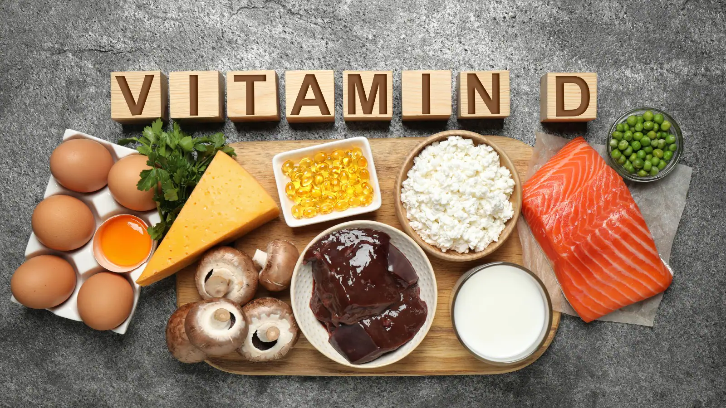
Vitamin D juga terdapat dalam sebilangan kecil makanan. Beberapa sumber Vitamin D termasuk:
Susu atau susu soya diperkuat
Ikan berminyak – seperti salmon, sardin, herring dan makarel
Cendawan
Kuning telur
Makanan yang diperkuat – seperti beberapa sapuan lemak dan bijirin sarapan pagi

Slide 9

Mungkin ramai yang bertanya, “Bagaimana saya boleh mengetahui sama ada saya kekurangan vitamin D?” Untuk mengetahui tahap vitamin D dalam darah anda, adalah penting untuk menjalani ujian makmal Serum 25(OH) D.
Untuk ini anda boleh mendapatkan nasihat dari doktor anda.

Slide 10


Slide 11

Firman-Mu itu pelita bagi kakiku dan terang bagi jalanku
Mazmur 119 : 105

Slide 12

Demikianlak hendaknya terangmu bercahaya di depan orang, supaya mereka melihat perbuatanmu yang baik dan memuliakan Bapamu yang di sorga.
Matius 5 : 16

Slide 13


